Slide 1

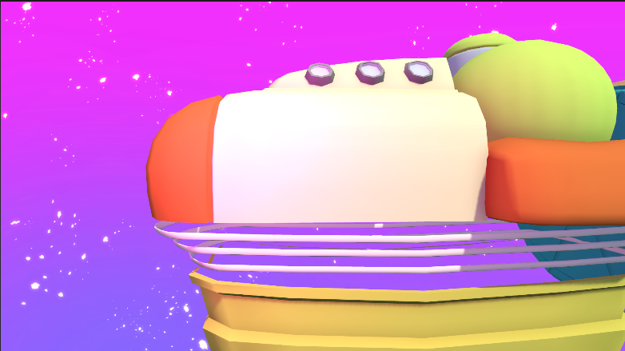
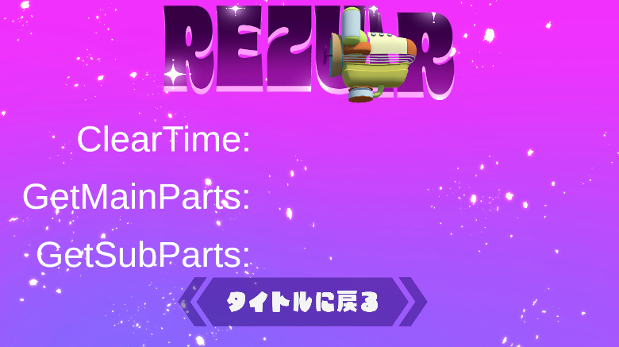

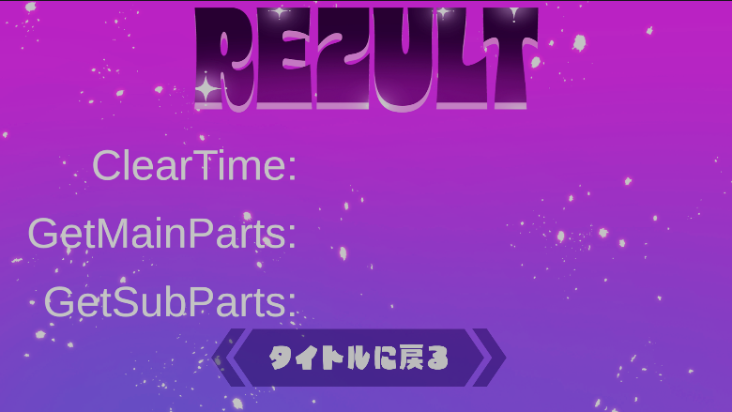
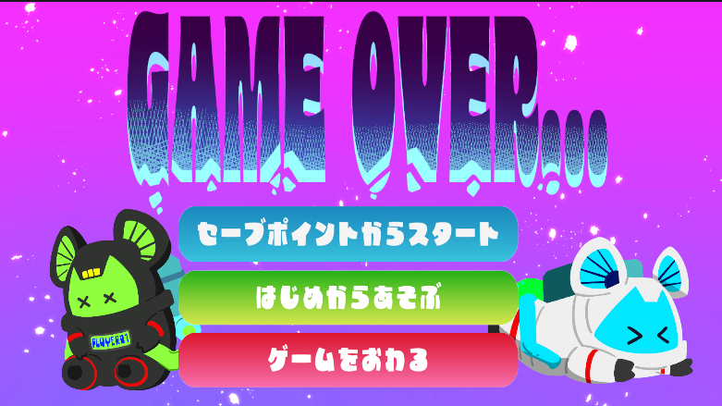
最終編集日：1月19日 作成者：赤堀
1
2
Game＿リザルト概要
基本要素
ゲーム終了時プレイヤーにスコアを表示する
S:探索時間5分以内andメインパーツ3つ取得
A:探索時間7分以内andメインパーツ3つ取得
B:探索時間7分以上9分以内orメインパーツ2つ取得
C:探索時間9分以上orメインパーツ1つ取得
→
ユーザーに与える体験目標
ゴール目標を持たせる
↓
目標をわかりやすく設定することでやるべきことが明確になり、2人で協力体験をするよう促す
↓
4
3
基本動作
＜クリア時＞
宇宙船が画面に向かってくる
↓
「CLEAR」を表示
↓
「RESULT」を表示
↓
スコアを表示
・クリアタイム
・取得メインパーツ数
・取得サブパーツ数
＜ゲームオーバー時＞
「GAME OVER」を表示
プレイヤーのイラスト表示
「セーブポイントから始める」→セーブポイントから
「始めから」→ゲームの最初から
「終わる」→スタート画面に戻る
←
↓
5
GAME OVER
デザイン
・クリアムービー作成
3Ｄモデルを使用して作成
注意事項
※プログラム上で数値を設定する場合は、数値を後に変更しやすいようにして下さい

